Slide 1
1. Общие сведения о радиоприёмных устройствах. Структурные схемы и показатели качества радиоприёмников

Slide 2
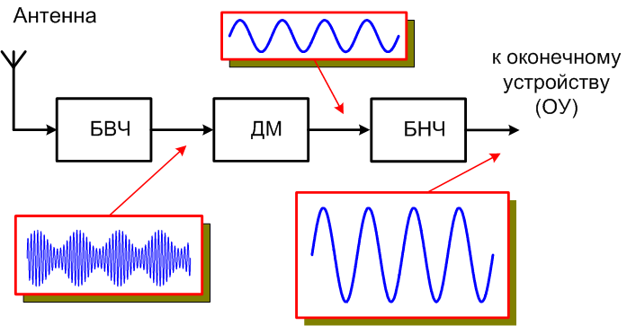
Структурные схемы радиоприёмных устройств
Укрупнённая структурная схема РПУ
БВЧ – блок высокой частоты
ДМ – демодулятор сигнала
БНЧ – блок низкой частоты
1

Slide 3
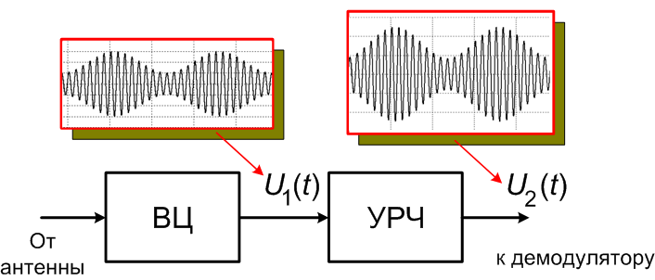
Структурная схема БВЧ прямого усиления
ВЦ – входная цепь
УРЧ – усилитель радиочастоты
2

Slide 4
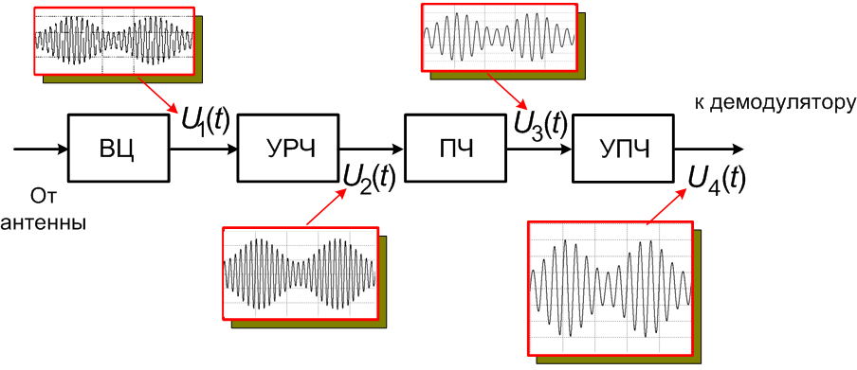
Структурная схема БВЧ с преобразованием частоты
ПЧ – преобразователь частоты
УПЧ – усилитель промежуточной частоты
3

Slide 5
Структурная схема преобразователя частоты
ПЭ – преобразовательный элемент
Г – гетеродин
См – смеситель
4

Slide 6
Типы радиоприёмников с преобразованием частоты
Супергетеродинный приёмник:
- верхняя настройка гетеродина
5
- нижняя настройка гетеродина

Slide 7
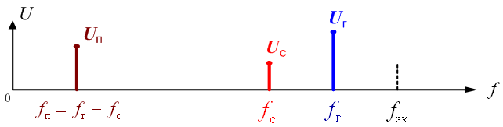
Паразитные каналы приёма супергетеродинного приёмника
1) Зеркальный канал:
при
2) Канал прямого прохождения:
3) Комбинационные каналы :
m – номер гармоники сигнала
n – номер гармоники колебания гетеродина
6

Slide 8
Преобразование частоты сигнала и помехи, действующей по зеркальному каналу
Сигнал:
6

Slide 9
Преобразование частоты сигнала и помехи, действующей по зеркальному каналу
Сигнал:
Помеха:
6

Slide 10
Ослабление помех по паразитным каналам приёма
Помехи по паразитным каналам приёма ослабляются до преобразователя частоты в преселекторе (ВЦ + УРЧ)
7

Slide 11
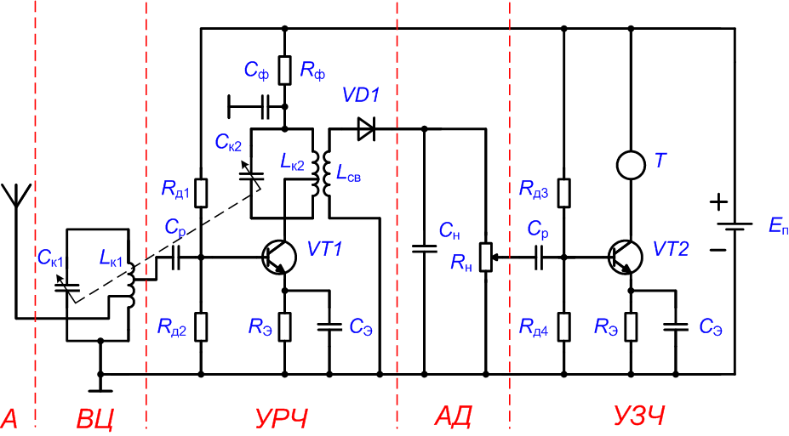
Приёмник прямого усиления сигнала с АМ
8

Slide 12
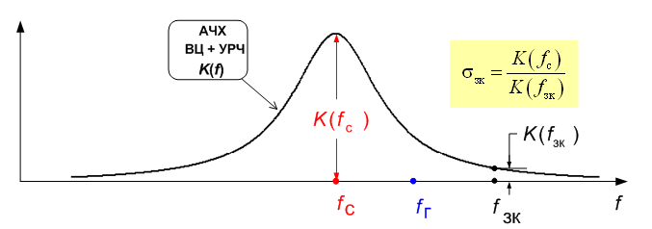
Избирательность по зеркальному каналу
Избирательность по соседнему каналу
9

Slide 13
Линейный динамический диапазон
Нижняя граница (точка А)
10

Slide 14
Линейный динамический диапазон
Верхняя граница (точка Б)
11

Slide 15
Линейный динамический диапазон
12

Slide 16
Динамический диапазон по интермодуляционным искажениям
Определение точки IP3
13

Slide 17
Динамический диапазон по интермодуляционным искажениям
14

